Slide 1

三载耕耘写辉煌
百年历程书担当

Slide 2
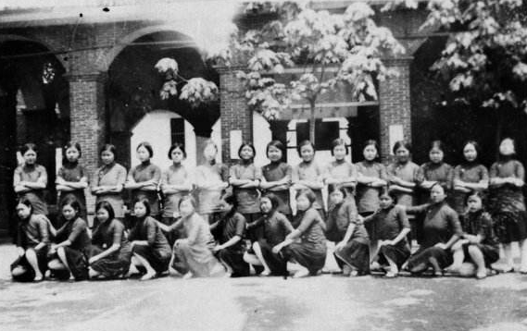
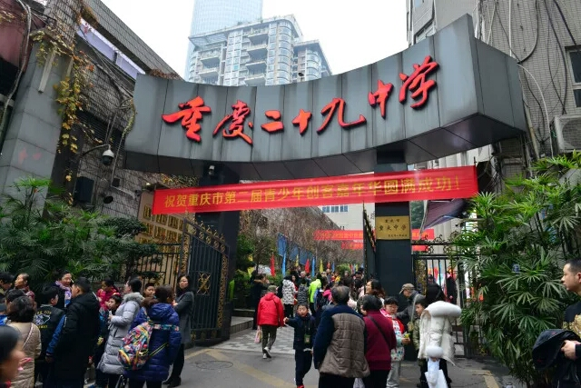
我校创建于1907年，其前身是巴县中学和四川省立第二女子师范学校，今日的二九是重庆市重点中学、渝中区窗口示范校。

Slide 3
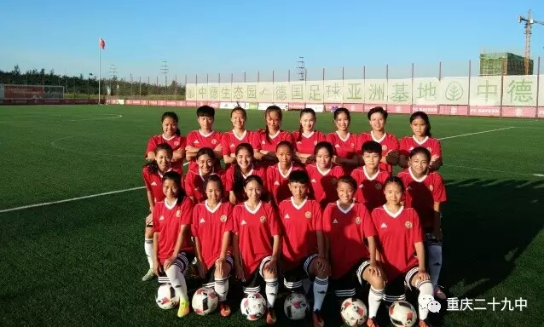
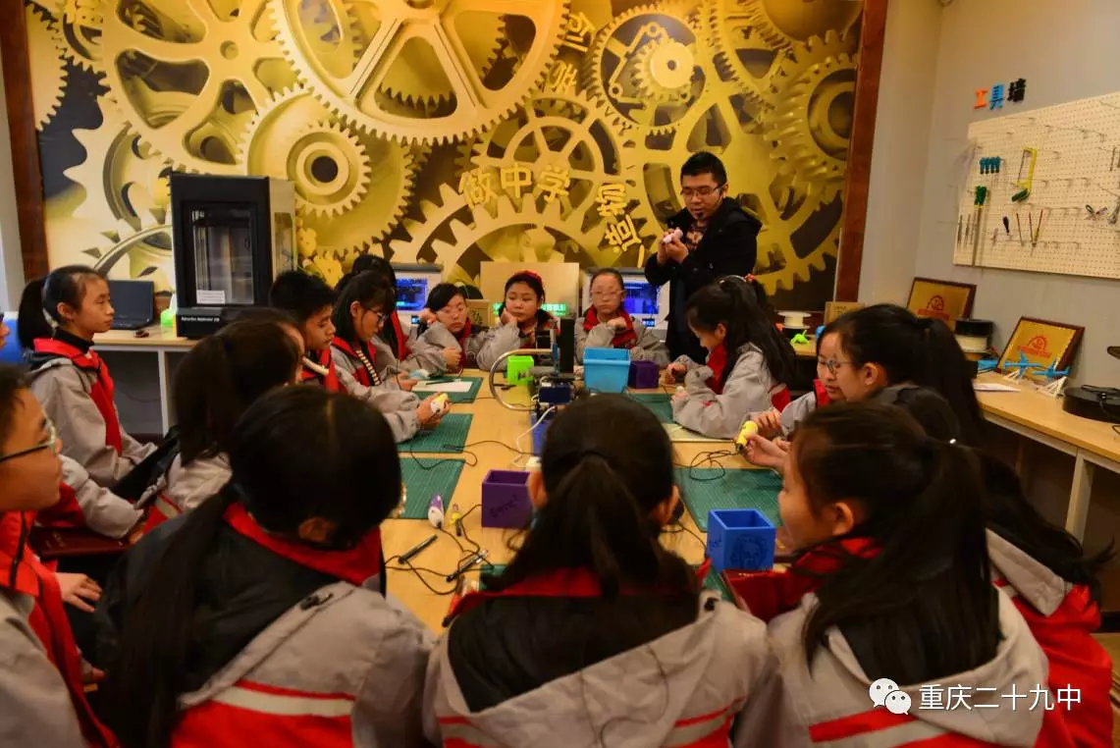
全国第一家啦啦操五星级俱乐部、
一支全国闻名的中学女子足球队、
和领先西部的青少年创客实验室。

Slide 4
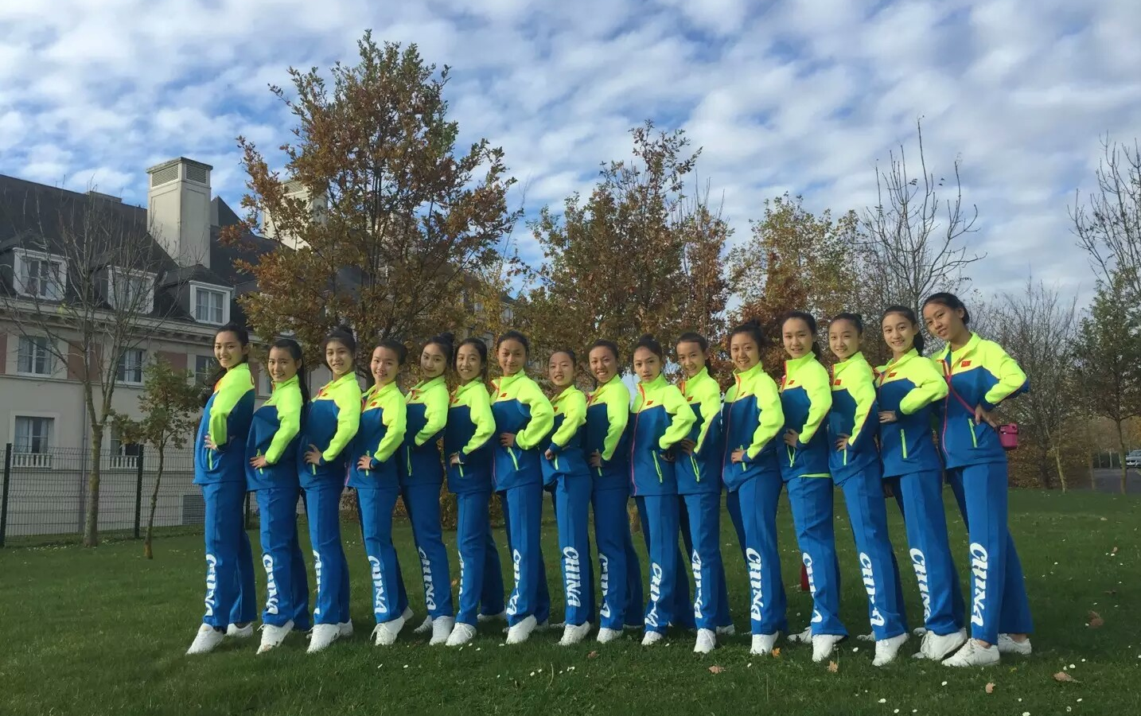
今天的主题，只有一个：“啦啦操”。

Slide 5
2014年，我校开始开展啦啦操项目。
短短三年，繁华绽放、惊艳全国、走向世界。
大课间校园啦啦操
校园啦啦操大赛
重庆二十九中sparkle啦啦操队
重庆市精品选修课“高中啦啦操”
教师啦啦操队

Slide 6
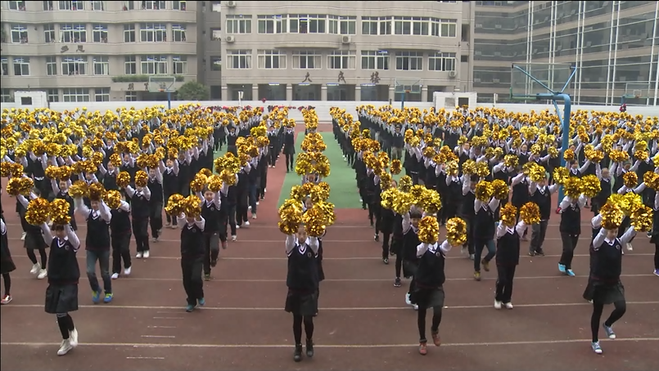
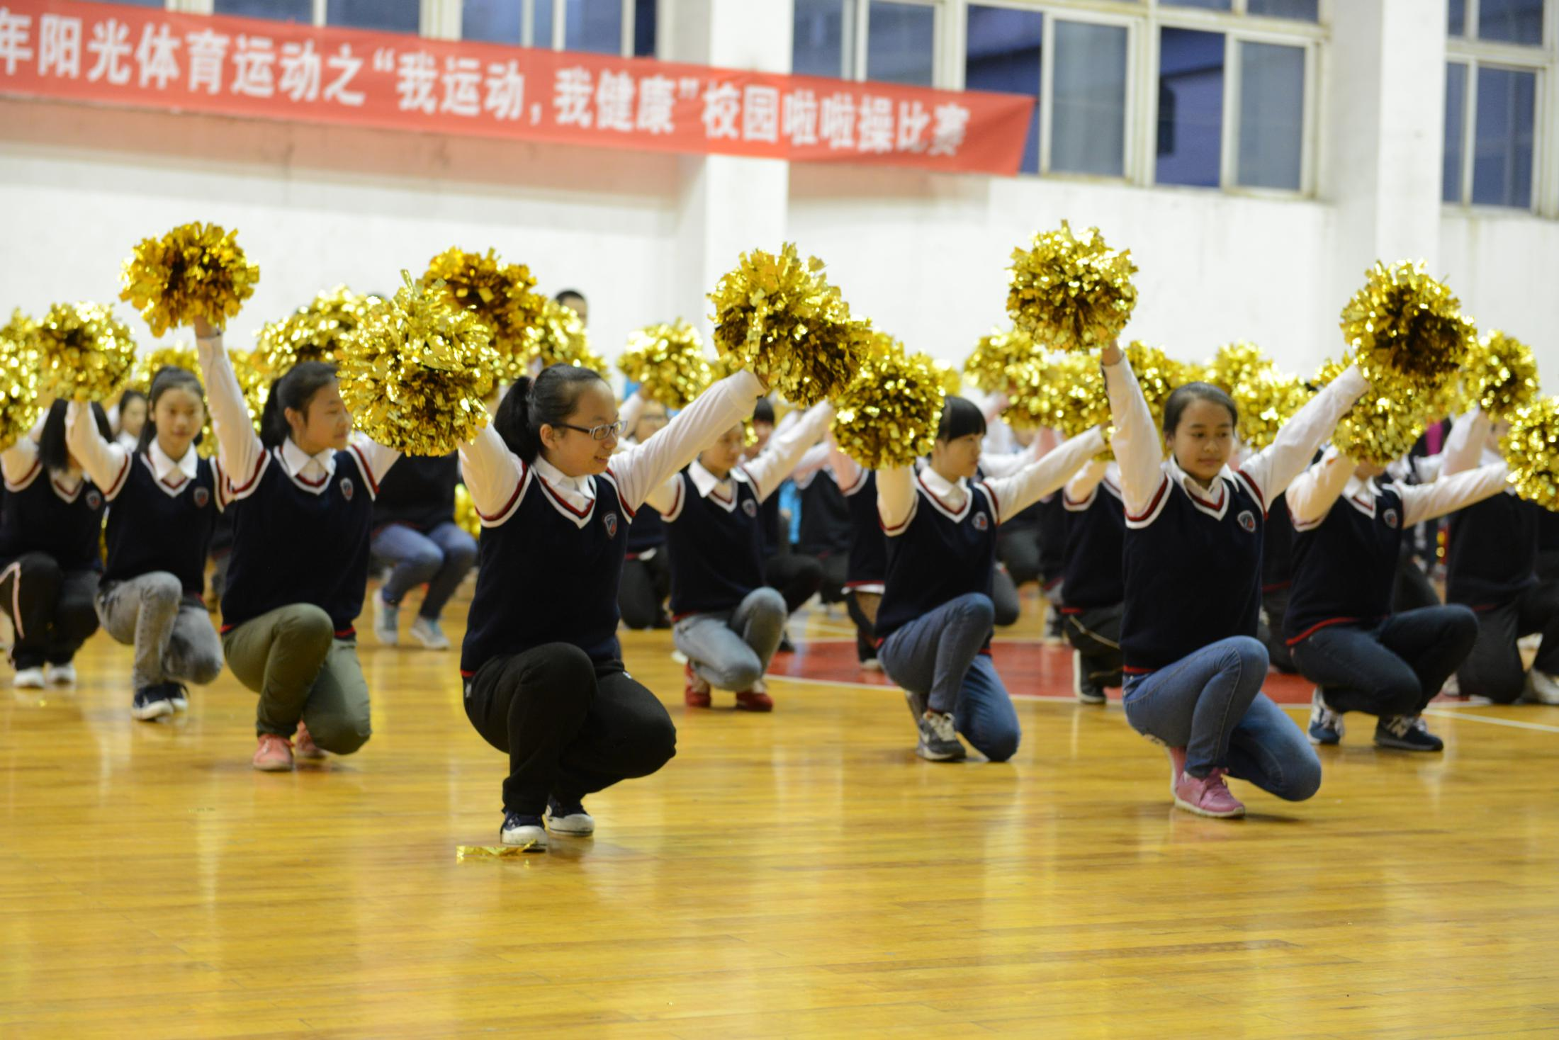
经过全校师生三年的努力，我校校园大课间啦啦操已经将舞蹈花球啦啦操和舞蹈街舞啦啦操纳入课间操内容，更好的契合我校培养“文明、阳光、自信”的中学生的目标，体现了二九学子“文明、阳光、自信”的精神风貌。

Slide 7
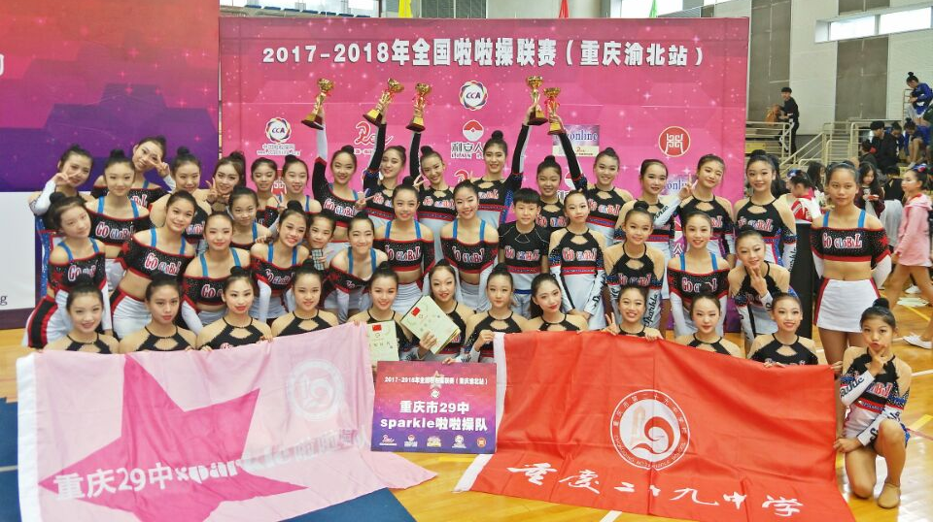
与此同时，我校sparkle啦啦操队在短短三年时间已经发展成为全国最好的啦啦操队之一。自2015年起蝉联全国啦啦操各大赛事自选花球啦啦操冠军。

Slide 8
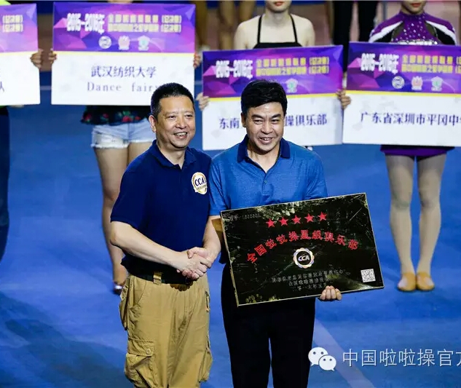
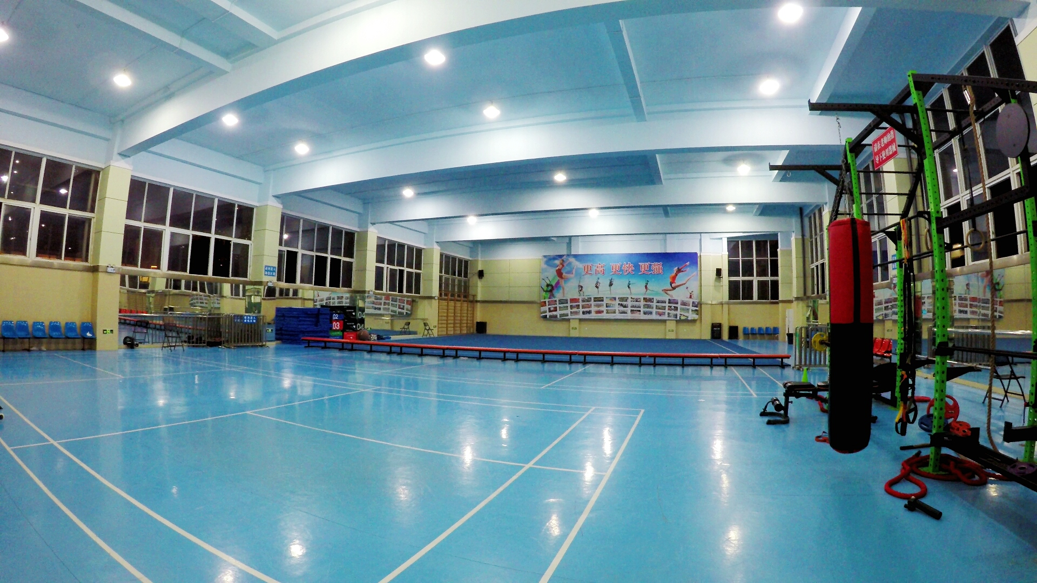
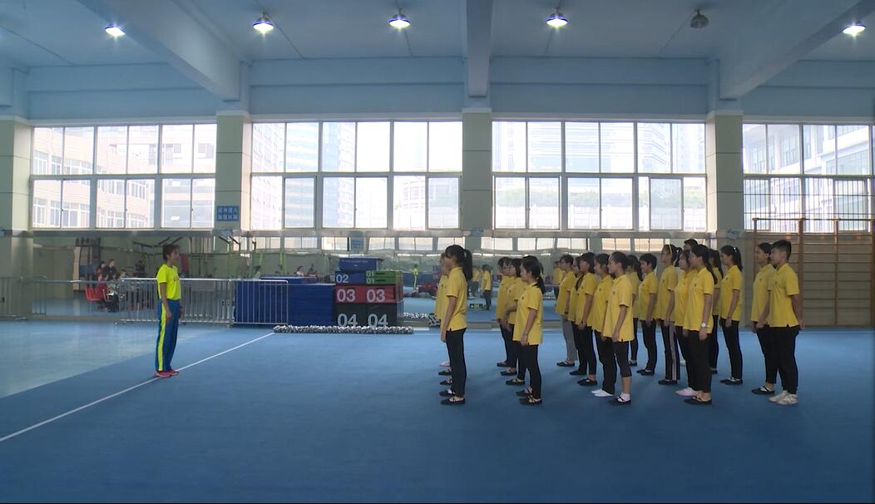
2016年，我校成为了全国首家五星级啦啦操俱乐部、全国啦啦操窗口示范学校。
啦啦操选修课成为重庆市普通高中精品选修课。

Slide 9
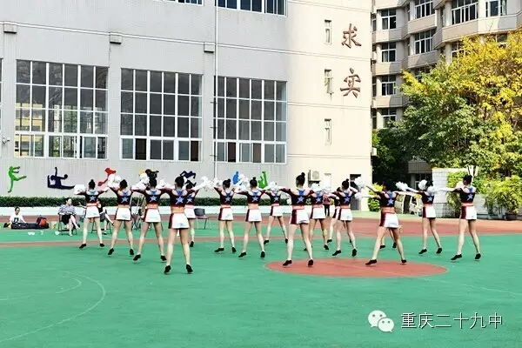
我校sparkle啦啦操队创编并录制了《2016版全国啦啦操规定动作》——“少年甲组花球啦啦操”套路。

Slide 10
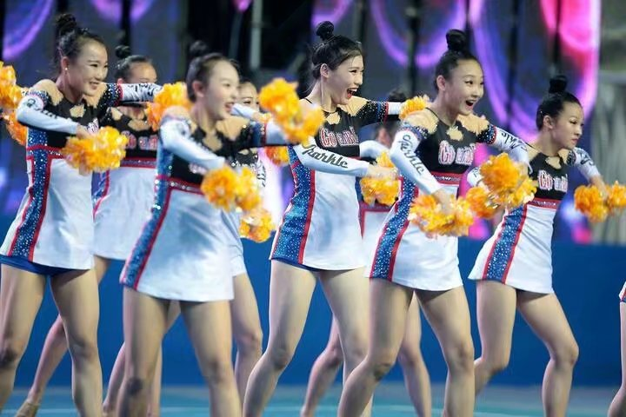
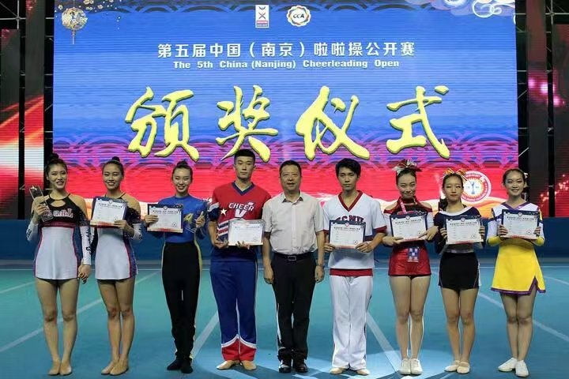
2017年，我校啦啦操队在中国啦啦操公开赛和中国（日照）啦啦操国际精英赛的公开组比赛中技压群芳、勇夺桂冠。

Slide 11
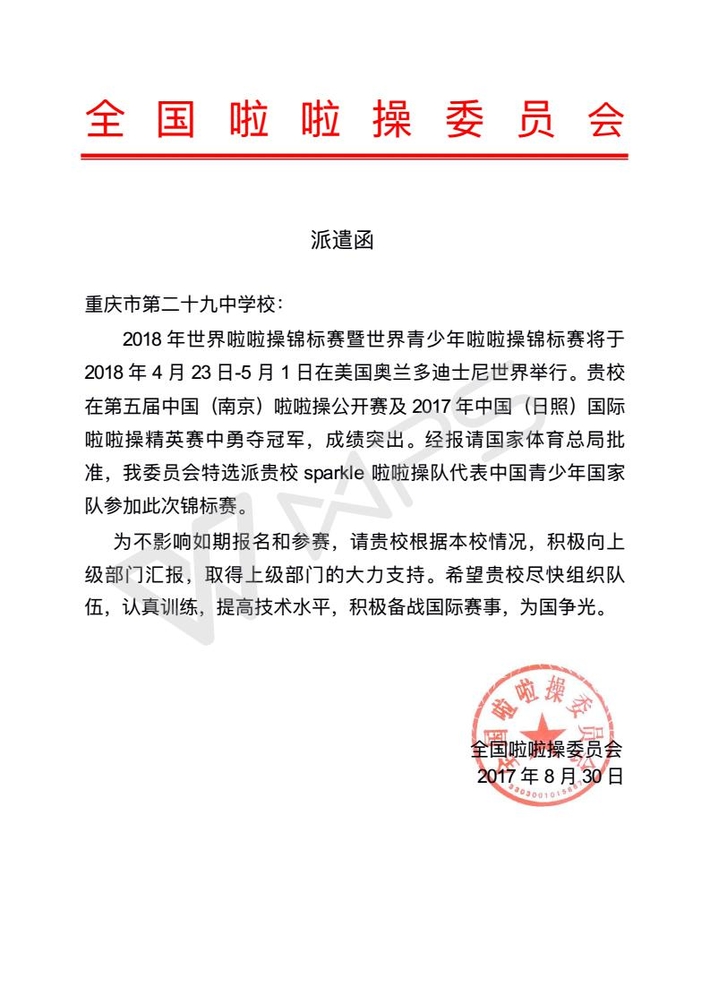
2018年4月，我校sparkle啦啦操队将代表中国赴美国奥兰多参加世界啦啦操锦标赛。
我们会努力为国争光！

Slide 12
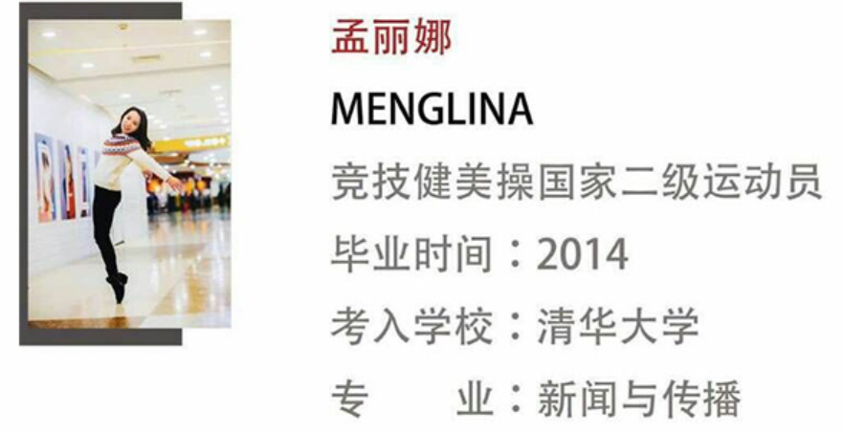
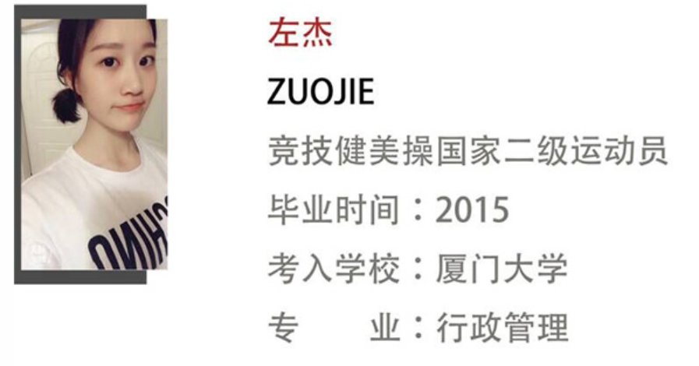
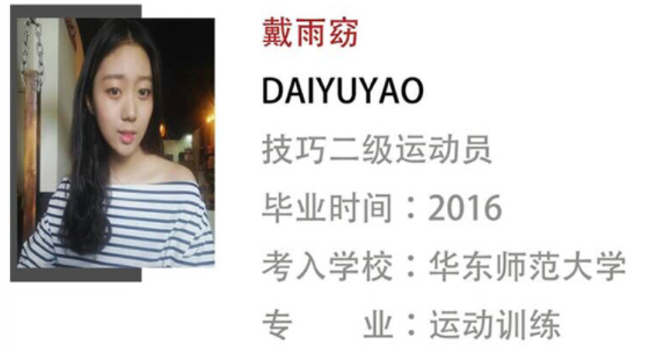
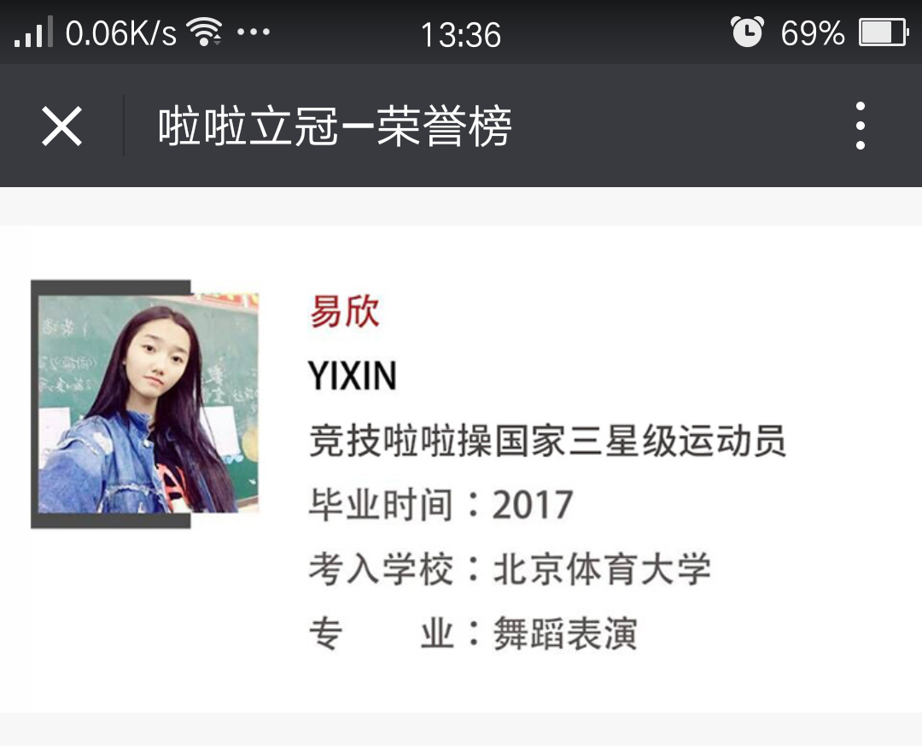
通过啦啦操我校还向清华、厦大等各大高校输送了一批优秀人才。取得以上成绩离不开各位的鼓励与支持，再次一并感谢！

Slide 13
百年历程书担当
三载耕耘写辉煌

Slide 14
谢谢观看！
2017.12

